Slide 1
第四章 数组
4.1 一维数组
4.2 二维数组
4.3 字符数组
4.4 综合应用

Slide 2
4.1 一维数组
4.1.1 引例
【例4.1】求100个学生的平均成绩，并统计高于平均分的人数 。
用基本类型实现：
int k=0;
float s,ave,sum=0;
for(int i=0;i<100;i++)
{ cin>>s;
sum=sum+s; }
ave=sum/100;
for(i=0;i<100;i++)
{ cin>>s;
if(s>ave) k++;
}
用数组来实现：
int k=0;
float s[100],ave,sum=0;
for(i=0;i<100;i++)
{ cin>>s[i];
sum=sum+s[i]; }
ave=sum/100;
for(i=0;i<100;i++)
if(s[i]>ave)k++;
用一个变量先后存放所有成绩，需要重新输入数据，繁琐，易出错！
数组：一组数据类型相同的元素按一定顺序存放，构成的数据集合。

Slide 3
4.1.2一维数组的定义和初始化
1.定义形式
数据类型 数组名[整型常量表达式];
如：int s[5]；
s[0] s[1] s[2] s[3] s[4]
下标从0开始
数组长度应该为整型常量表达式，不能是变量。如：
数组元素在内存中连续存储；
数组名是常量，表示数组在内存中的首地址；
s中存放的是1000
s
s
1000
70
s[0]
1004
60
s[1]
正确：
const int s=10;
int a[s];
float f[5];
错误：
int s=10;
int a[s];
float b[3.4]
1008
30
s[2]
1012
75
s[3]
1016
90
s[4]
地址 元素值 元素名
数组存储示意图
（假设起始地址是1000）

Slide 4
2.数组的初始化
1)给所有元素赋初值。如：
int a[5]={0,2,4,6,8}; 或 int a[ ]={0,2,4,6,8};
2)给部分元素赋初值。如：
int a[10]={1,3,5,7,9};
花括号内列出的值赋给a[0]~a[4]，而a[5]~a[9]的值自动被赋为0。
全部初值给出，可省略长度
各元素初值为多少？
数组名是地址常量，不能被赋值
错误:
1) int a[10];
a={1,3,5,7,9};
2) int a[10];
a[10]={1,3,5,7,9};
3) int c[3]={1,2, 3,4};
不能为一个元素赋多个值；a[10]也不是合法元素
值的个数超过数组定义的长度

Slide 5
3．数组元素的引用
形式：数组名[下标]
一个数组元素相当于一个同类型的普通变量
如有： int a[10]={1,2,3,4,5,6,7,8,9,10},b[10],i(2)；则：
a[3]=a[0]+a[i]；
cout<<a[2+i]；
cout<<a[a[3]]；
以下皆为错误表达：
cout<<a[10];
cout<<a;
b=a;
数组下标越界
不能输出元素，输出的是数组存放的首地址
数组名不能被赋值

Slide 6
4.1.3 一维数组的常见操作
假设有定义：int a[N]; N是已定义过的符号常量。
    (1) 数组元素的输入
      for(j=0; j<N; j++)
        cin>>a[j];
    (2)通过随机函数rand()产生0～100的N个数据
    for ( i = 0; i<N;i++)
    a[i] = rand()%101; // rand()函数产生0～32767之间的整数
    (3) 数组元素的求和
    sum=0;
    for(j=0; j<N; j++)
        sum+=a[j];
(4) 求数组中的最大元素
    max=a[0];
    for(j=1; j<N; j++)
    if(a[j]>max)max=a[j];
1、rand的原型说明在stdlib.h中
2、rand是无参函数
？如何产生a~b范围内随机数
a+rand()%(b-a+1)
假设第一个元素值最大

Slide 7
    (5) 求最大元素下标
    imax=0; //imax代表最大元素下标
    for (j=1;j<N;j++)
    if(a[j]>a[imax])
    imax=j;
    (6) 将最大元素放于某一特定位置(如放在最前头)
    imax=0;
    for(j=1;j<N;j++)
    if(a[j]>a[imax])
    imax=j;
    if(imax!=0)
    { t=a[0];a[0]=a[imax];a[imax]=t; }

Slide 8
4.1.4 数组排序
排序是将一组数按递增或递减的次序排列，如按学生的成绩、球赛积分等排序。常用的算法有:
    选择法 (√)
    冒泡法 (√)
    插入法
    快速排序法
    …...

Slide 9
1.选择法排序
基本思想:
(1) 从n个数的序列中选出最小的数(递增)，与第1个数交换位置；
(2) 除第1个数外，其余n-1个数再按(1)的方法选出次小的数，与第2个数交换位置;
(3) 重复(1)n-1遍，最后构成递增序列。
【例4.2】对存放在数组中的6个数，用选择法按递增排序。
下标 0 1~5
1 2~5
2 3~5
3 4~5
4 5
for( i= 0;i<5;i++)
{ min= i;
for(j=i+1;j<6;j++)
if(a[j]<a[min])min= j;
if(i!=min)
{ temp=a[i]; a[i]= a[min];
a[min]=temp; }
}

Slide 10
2. 冒泡法排序
基本思想：
（1）从第一个元素开始，对数组中两两相邻的元素比较，将值较小的元素放在前面，值较大的元素放在后面，一轮比较完毕，最大的数存放在a[N-1]中；
（2）然后对a[0]到a[N-2]的N-1个数进行同（1）的操作，次最大数放入a[N-2]元素内，完成第二趟排序；依次类推，进行N-1趟排序后，所有数均有序。
【例4.3】用冒泡排序法实现例4.2
for(i=0;i<5;i++)
for(j=1;j< 5-i ;j++)
if(a[j-1]>a[j] )
{
temp=a[j-1];
a[j-1]=a[j];
a[j]=temp;
}
K=5
K=4
K=3
K=2
8
3
3
3
3
4
4
4
4
8
7
7
9
7
8
8
7
9
9
9

Slide 11
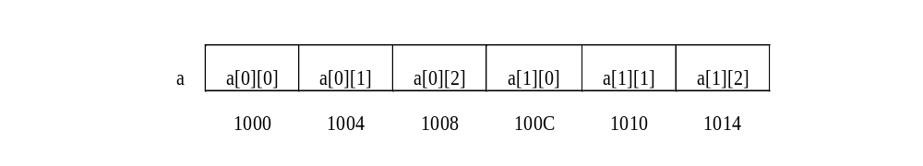
4.2 二维数组
4.2.1 二维数组的定义和初始化
1. 定义
数据类型 数组名[常量表达式1][常量表达式2]；
如: float a[2][3];
a[0][0] a[0][1] a[0][2]
a[1][0] a[1][1] a[1][2]
按行顺序连续存放
序号=当前行号*每行列数+当前列号
序号： 0 1 2 3 4 5

Slide 12
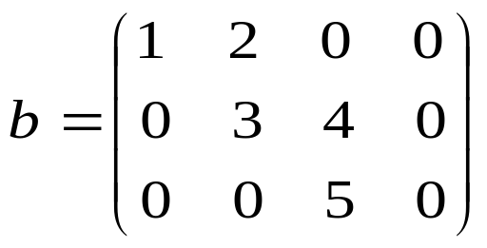
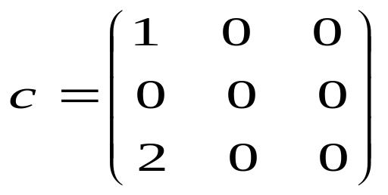
2. 初始化
给出所有元素初值时，可省略第一维长度
（1）按在内存排列顺序对所有元素赋初值。
（2）按行给所有元素赋初值，每一行的数据放于一个花括号内。
（3）按行给部分元素赋初值，省略的元素初值此时自动为0。
（4）按行赋初值也可省略第一维的长度。
int a[2][3]={1,2,3,4,5,6}; 或 int a[][3]={1,2,3,4,5,6};
int a[2][3]={{1,2,3},{4,5,6}};
int b[3][4]={{1,2},{0,3,4},{0,0,5}} 对应的数组b为:
int c[ ][3]={{1},{ },{2}}; 对应的数组c为:

Slide 13
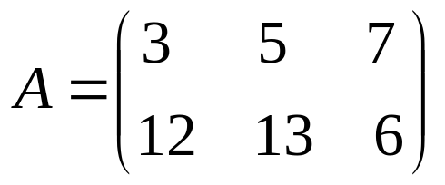
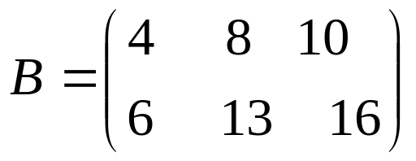
4.2.2 二维数组的基本操作
#include <iostream>
using namespace std;
int main()
{ int a[2][3],b[2][3],c[2][3],i,j;
for ( i = 0; i<2;i++)
for( j=0; j<3; j++)
cin>>a[i][j];
for ( i = 0; i<2; i++)
for( j = 0; j<3; j++)
cin>>b[i][j];
for ( i = 0; i<2; i++)
for( j =0; j<3; j++)
c[i][j]=a[i][j]+b[i][j];
for ( i = 0; i<2; i++)
{ for( j=0; j<3; j++)
cout<<c[i][j]<<' ';
cout<<endl;
}
system("pause");
return 0;
}
1. 输入、输出
【例4.4】输入两个矩阵A、B的值，求c=A+B。
分析：
相加的条件是两矩阵有相同的行、列数;
矩阵相加是将两矩阵的对应元素相加;
外循环的循环体

Slide 14
2.求二维数组中最大（或最小）元素及下标
【例4.5】对3×3方阵，求最大元素及下标。
与一维数组求最大值的方式相同
max=a[0][0]; imax=0; jmax=0;
for ( i = 0; i<3; i++)
for( j=0; j<3; j++)
if( a[i][j]>max)
{
max=a[i][j];
imax=i;
jmax=j;
}
通常外循环控制行的变化；内循环控制列的变化

Slide 15
矩阵转置
将矩阵以主对角线为轴线，将元素的行和列对应位置的元素调换。
【例4.6】对3×3方阵转置
1 2 3 1 4 7
a = 4 5 6 b = 2 5 8
7 8 9 3 6 9
for ( i = 0; i<3; i++)
for( j=0; ; j++)
{ t=a[i][j];
a[i][j]=a[j][i];
a[j][i]=t;
}
j<i
为何不是j<3

Slide 16

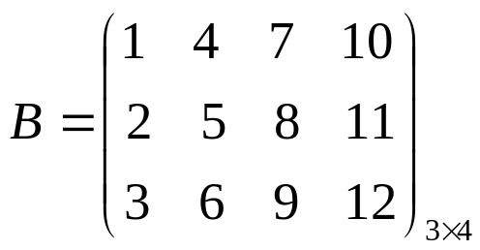
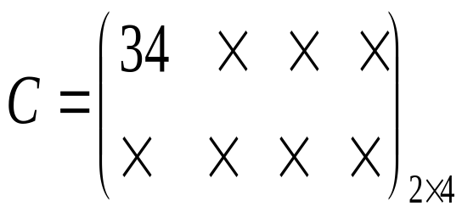
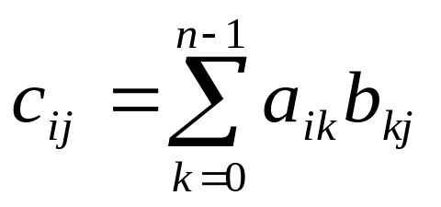
4. 矩阵相乘
【例4.7】求两个矩阵a[M][N]和b[N][P]的乘积 c 。
设矩阵A、B为：
则矩阵C为：
即矩阵C的第i行第j列元素可通过右边公式求得：
求其中一个元素c₀₀
s=0;
for(k=0; k<3; k++)
s+=a[0][k]*b[k][0];
c[0][0]=s;
Notes:
乘积的矩阵是M行P列的，而每个元素是经过N次累加得到的，故求解乘积矩阵需三重循环。

Slide 17
#include <iostream>
using namespace std;
#define M 2
#define N 3
#define P 4
int main()
{ int a[M][N]={{3,5,7},{4,6,8}},b[N][P]={{1,4,7,10},{2,5,8,11},{3,6,9,12}}；
int c[M][P],i, j, k, s;
for(i=0; i<M; i++)
for(j=0; j<P; j++)
{ s=0;
for(k=0; k<N; k++)
s+=a[i][k]*b[k][j];
c[i][j] = s;
}
for(i=0;i<M;i++)
{ for(j=0;j<P;j++)
cout<<c[i][j]<<" ";
cout<<endl;
}
system("pause");
return 0;
}
注意该条语句的位置

Slide 18
4.3 字符数组
字符数组常用于处理字符串。
字符串常量： "ab123"
系统自动添加 ' \0 '
a | b | 1 | 2 | 3 | \0
' \0 ' 被称为：字符串的结束标志符
4.3.1 字符数组的使用
1. 字符数组
？何时存放若干字符，何时存放字符串
如： char s[6]；
若干个字符
a | b | c | d
字符数组
（可存放）
字符串
a | b | c | d | \0

Slide 19
字符数组的初始化
(1) 逐个字符赋初值
(2) 用字符串为字符数组初始化
s不是字符串
char s[9] = {'I', ' ', 'a', 'm', ' ', 'f', 'i', 'n', 'e'};
char s[10] = {"I am fine"};
char s[10] = " I am fine";
s是字符串， ' \0 '系统自动添加
(3) 字符串数组初始化
对二维数组以字符串形式初始化。
char a[4][8]={"COBOL", "FORTRAN", "PASCAL", "C/C++"};
注意：对于二维字符数组，用两个下标表示数组中的一个字符。

Slide 20
注意不要出现下面的错误:
初始化做越界检查,输入不做
char s[10]={“This is a book"};
char s[10];
s = "I am fine";
char s[10];
s = {'I', ' ', 'a', 'm', ' '. 'f', 'i', 'n', 'e'};
数组名不能被赋值
3. 字符数组的输入/输出
逐个数组元素输入/输出
使用不灵活、不方便
char s1[10];
for (i = 0; i<10; i++) //一定要输入10个字符
cin>>s1[i]; //s1中是字符，不是字符串,输出也必须逐元素进行
注意：输入时各输入项之间不需加空格分隔

Slide 21
字符串整体输入/输出
hello
char s1[10],s2[2][5];
输入： 输出：
cin>>s1; //若从键盘输入hello world，则s1的内容？ • cout<< s1;
gets(s1); //若从键盘输入hello world，则s1的内容？ • puts(s1);
for( int i=0; i<2;i++) • for( i=0; i<2;i++)
gets(s2[i]); puts(s2[i]);
s1、s2中存放的是字符串
Hello world
gets(字符数组名或字符指针变量名);
puts(字符数组名或字符指针变量名);
注意：
使用cin>>s1;语句输入时，字符串中不能有空格。
使用gets和puts对字符串整体输入输出时 ，应使用命令：
#include <stdio.h>

Slide 22
【例4.8】字符串的输入/输出
#include <iostream>
using namespace std;
int main( )
{
int i;
char c[5] = {'C', 'h', 'i', 'n', 'a'};
char b[ ] = "China";
for ( i = 0; i<5; i++)
cout<<c[i];
puts(b);
for (i = 0; b[i] !='\0'; i++)
cout<< b[i];
system("pause");
return 0;
}
可以将循环语句改为puts(c); 或cout<<c;吗？
正确，但不建议用这种方法,不简洁

Slide 23
【例4.9】编程将一个字符串的内容复制到另一字符串。
#define N 100
#include <iostream>
int main( )
{
int i;
char s[N], t[N];
gets(s);
i=0;
while(s[i]!='\0') //注意循环条件的表达
{
t[i]=s[i];
i++;
}
t[i]='\0'; //注意字符串的末尾一定要有'\0'
puts(t);
system("pause");
return 0;
}
若缺少这条语句结果会怎样？

Slide 24
4.3.2 字符串处理函数
使用下面函数时，应加#include <string.h>命令。
1. strlen(str)
功能：求str所指向的字符串的长度。不包括字符串结束标志'\0'。
说明：str可为字符串常量、字符数组名或字符指针。
2. strlwr(str)
功能：将字符串中的大写字母转换成小写字母。
说明：str为字符串常量、数组名或字符指针。
3. strupr(str)
功能：将字符串中的小写字母转换成大写字母。
说明：str为字符串常量、数组名或字符指针。
4. strcpy(str1,str2)
功能：将str2所指的字符串复制到str1中。
说明：str1和str2为字符数组名或字符指针,str2还可以是字符串 常量。str1要有足够大的空间。
设：char str2[10]= {"aaa"},str1[10];
strcpy(str1,str2);
× str1={"bb"};
× str1=str2;
数组名不能被赋值

Slide 25
5. strcat(str1,str2)
功能：将str2字符串内容连接到str1字符串内容的后面
说明：str1要有足够大的空间。
例如：
char s1[20] = "abcd";
cout<<strcat(s1, "kkk")<<endl;
6. strcmp(str1,str2)
功能：比较字符串str1和str2的大小。
说明：从左至右逐个字符进行比较ASCII码值，直到出现不相同字符或 遇到'\0'为止。
str1 小于 str2 返回 -1
    str1 等于 str2 返回 0
str1 大于 str2 返回 1
s1中的内容变为abcdkkk
strcmp("ABCD", "BD");
结果为-1

Slide 26
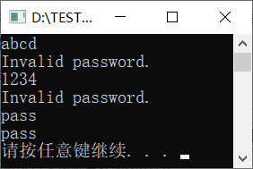
【例4.10】字符串处理函数示例
#include <iostream>
using namespace std;
int main( )
{
char s[80];
while(1)
{
gets(s);
if(strcmp(s,"pass"))
puts("Invalid password.");
else
break;
}
puts("pass");
system("pause");
return 0;
}
等价于：if(strcmp(s,"pass")!=0)

Slide 27
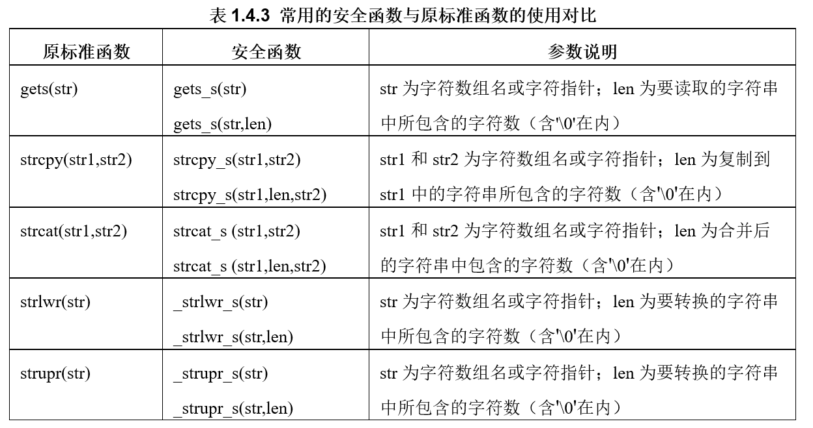
4.3.3 常见字符串处理的“安全函数”
在高版本VS编译器中使用4.3.2节介绍的标准函数时，会出现函数不能被识别或是函数已被弃用的相关提示，取而代之的是要求使用微软公司自己定义的“安全函数”。
此页内容仅供使用高版本VS编译器的同学自学使用

Slide 28
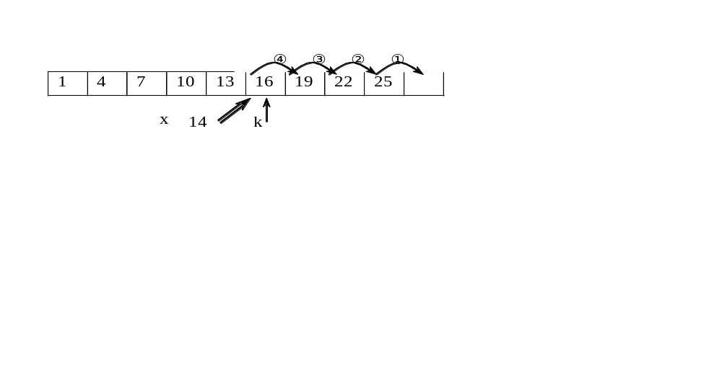
4.4 综合应用
插入数据
基本思想：
1）首先要查找待插入数据在数组中的位置k；
2）然后从最后一个元素开始往前直到下标为k的元素依次往后移动一个位置；
3) 第k个元素的位置空出，将欲插入的数据插入。
【例4.11】在有序数组a中插入数值x
for(k=0;k<9;k++) if (x<a[k]) break; // 找到插入的位置下标为k
for(i=8;i>=k;i--)
a[i + 1] = a[i];
a[k] = x;
注意移动方向从最后元素开始往后移

Slide 29
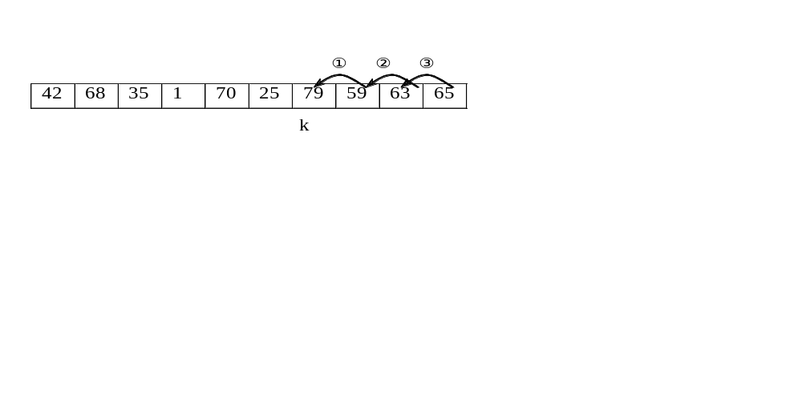
2. 删除数据
删除操作首先也是要找到欲删除的元素的位置k；然后从k+1到n个位置开始向前移动；最后将数组元素减1。
【例4.12】从数组中删除某数。
    for(i=0;i<10;i++)
    if(key==a[i])
    break;
    for(j=i;j<9;j++)
    a[j]=a[j+1];
移动方向与插入元素有何不同？为什么？

Slide 30
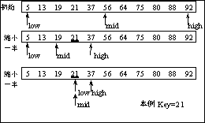
3. 二分法查找
二分法查找只适合于在已排好序的数组中进行查找。
设a[low]和a[high]是有序数组中最小和最大元素，待查找的数为x。
算法描述如下：
① 开始假设待查区间的下界low为0，上界high为N-1。
② 求待查区间中间元素的下标mid = (low+high)/2，x和a[mid]比较。
③ 若x==a[mid]，则查找完毕，结束程序；若x>a[mid]，则继续查找的范围应为a[mid]后面的元素，修改查找区间的下界low = mid+1；若x<a[mid]，则继续查找的范围应为a[mid]前面的元素，修改查找区间的上界high = mid-1；
④ 重复第2、3步，直到找到x；
或low>high无查找区域，找不到。
if (x==a[mid])
break;
else if (x>a[mid])
low=mid+1;
else
high=mid-1;
第③步代码实现

Slide 31

4. 二维数组的应用
【例4.14】设计一个ROWS行，COLS列，其中随机布置了MINES个地雷的扫雷游戏板，程序运行的某个示例如下图所示，其中符号‘-’代表该位置为非雷位置，符号‘*’代表该位置为地雷位置。
数据存储：
游戏板中每个位置的有雷和非雷状态可以用二维数组board [ROWS][COLS] 表示；
分析：
（1）初始化游戏板状态为所有位置非雷状态；
（2）随机产生一个行列数范围内的行列下标值，设置该位置的元素值为有雷的状态；
关键：
布置地雷时避免同一个位置被重复放置的问题。

Slide 32
  for(k=0;k<MINES;k++)
  {
    i= ;
    j= ;
    if(board[i][j]=='-')
      board[i][j]='*';
    else
      ;
  }
  for(i=0;i<ROWS;i++)
  {
    for(j=0;j<COLS;j++)
      cout<<board[i][j];
    cout<<endl;
  }
  system("pause");
  return 0;
}
#define ROWS 6
#define COLS 6
#define MINES 10
#include <time.h>
#include <iostream>
using namespace std;
int main()
{
  char board[ROWS][COLS];
  int i,j,k;
  for(i=0;i<ROWS;i++)
    for(j=0;j<COLS;j++)
      ;
  srand(time(0));
rand()%ROWS
rand()%COLS
若该位置已放置地雷，则不能重复放置，故放置地雷数不能增加
k--
board[i][j]='-'

Slide 33
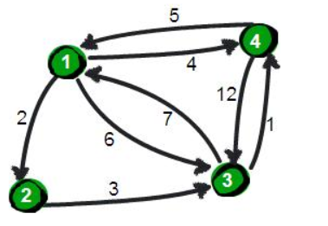
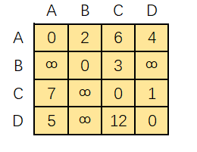
5. 二维数组的应用——最短路径
【例4.14】假设4个城市A、B、C、D相互之间共有8条单向的公路相通，甲城市到乙城市间距离见箭头旁边的数字。编程求任意两个城市间的最短距离。
D
A
初始化数据
城市间道路连通示意图
C
B
数据存储：
数据表示：
四个城市彼此间距离可用4行4列二维数组e[4][4]存储；
行下标代表起点，列下标代表终点，元素值代表距离。某城市与自己的距离为0；两个不连通的城市间距离用∞表示无穷远；如，A城市到C城市距离为6，存储在e[0][2]中。

Slide 34
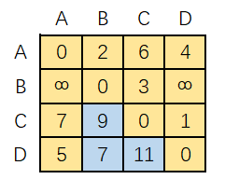
数据处理：
算法核心：
弗洛伊德算法求任意两城市间最短距离
对每一对顶点i和j，检查是否存在顶点k，使得从i到 k 再从k到j比原有路径更短。如存在则用更短路径更新原有路径。
任意两点经过A点做中转，更新的最短距离
假如允许经过A顶点，求任意两点之间的最短路程
for (i = 0; i < N; i++)
for (j = 0; j < N; j++)
if (e[i][j] > e[i][0] + e[0][j])
e[i][j] = e[i][0] + e[0][j];

Slide 35
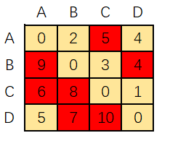
D
A
允许任意点做中转点后更新的最短距离
C
B
允许经过所有顶点做中转点，求任意两点之间的最短距离
for (k = 0; k < N; k++)//Floyd算法核心：在i和j两点间插入点k,更新i、j两点间最短距离
for (i = 0; i < N; i++)
for (j = 0; j < N; j++)
if (e[i][j] > e[i][k] + e[k][j])
e[i][j] = e[i][k] + e[k][j];

Slide 36
#define N 4//N表示顶点数
#define M 8//M表示路径数
#include <iostream>
using namespace std;
#define MAX 1000000//定义MAX是个大数，代表无穷远
int main()
{
int e[N][N],i,j,k,st,en,d;
for (i=0; i<N; i++)//以下初始化路径距离
for (j=0; j <N; j++)
if ( )
e[i][j] = 0;
else
;
for (i = 1; i <= M; i++)//输入起终点及路径距离
{
cin>>st>>en>>d;//依次输入起终点下标和路径长度
;
}
i==j
e[i][j] = MAX
e[st][en] = d

Slide 37
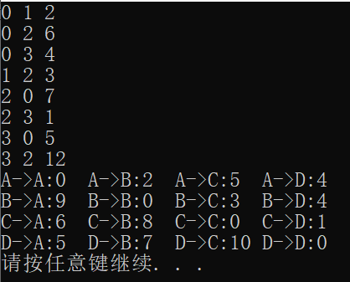
for (k = 0; k < N; k++)//在i和j两点间插入点k,更新其最短距离
for (i = 0; i < N; i++)
for (j = 0; j < N; j++)
if (e[i][j] > e[i][k] + e[k][j])
e[i][j] = e[i][k] + e[k][j];
for (i = 0; i < N; i++)
{
for (j = 0; j < N; j++)
cout << (char)('A'+i) << "->" << (char)('A'+j) << ":" << e[i][j]<<'\t’;
cout<<endl;
}
system("pause");
return 0;
}
程序运行结果
对应输入数据
0 1 2
0 2 6
0 3 4
1 2 3
2 0 7
2 3 1
3 0 5
3 2 12
D
A
C
B

Slide 38
5. 字符数组的应用—古诗接句游戏
【例4.15】在二维字符数组中存放若干条五言诗或七言诗的上下句，程序随机给出诗的上句，然后由用户给出下句；通过判断，给出用户所接诗句正确与否的提示。若用户回答错误，则机器提示相应信息后，给出正确的下句。
分析：
数据描述：
  通过初始化将若干诗句存放在一个二维字符数组中，其中一行存放一条诗句 （含上下句）。
算法关键：
  ①随机产生N个互不相同的整数存放于一维整型数组a中，用作二维字符数组s的行下标，以便随机取出某一诗句。
  ②将随机取出诗句的其前半段（上句）显示在屏幕上，后半段复制到代表答案的字符串中，并要求用户输入对应的下句，根据用户回答与答案字符串的比较给出正确与否的提示。
  ③第②步内容不断重复直至全部测试完毕。

Slide 39
#define N 5
#include <time.h>
#include <iostream>
using namespace std;
int main()
{ char ans[15], key[15];
char s[N][30] = { "晴川历历汉阳树芳草萋萋鹦鹉洲","愿君多采撷此物最相思","洛阳亲友如相问一片冰心在玉壶","随风潜入夜润物细无声","晓看红湿处花重锦官城" };
int i, m, n,len, a[N]; //a数组存放s的行下标，其取值范围为0~N-1
srand(time(NULL));
for (m = 0; m < N;) //该循环产生0~N-1之间不重复的随机数并存放于a中
{ n = rand() % N;
for (i = 0; i < m; i++) //判新产生的随机数n与a中原有的m个数是否相同
if (a[i] == n)
break;
if (i == m) //新产生的随机数若与原m个数皆不同，则存入数组a
{ a[m] = n; m++; }
}

Slide 40
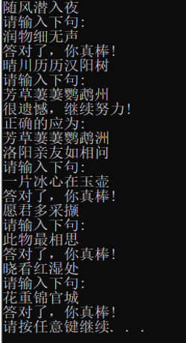
for (n = 0; n < N; n++) //循环进行N条接句游戏测试
{
len = strlen(s[a[n]]); //求第a[n]条诗中所含的字符数。
for (i = 0; i < len / 2; i++) //将s[a[n]]的上句显示在屏幕上
cout << s[a[n]][i];
strcpy(key, s[a[n]] + len / 2); //将s[a[n]]的下句复制到答案字符串key中
cout << "\n请输入下句:" << endl;
cin >> ans; //输入用户的接句
if (strcmp(ans, key) == 0) //比较用户的接句与答案
cout << "答对了，你真棒!" << endl;
else
{
cout << "很遗憾，继续努力!" << endl;
cout << "正确的应为:" << endl;
cout << key << endl;
}
}
system("pause");
return 0;
}

Slide 41
本章难点：
字符数组处理字符串的要点
数值型数组与字符数组的处理区别
常见错误：
引用超界元素
用变量定义数组长度
未控制数值型数组的下标变化
用长度控制字符数组的操作
引用尚未取得值的元素

Slide 42
本章算法小结：
1、排序（冒泡、选择）
皆需双重循环。外循环控制遍历次数，内循环控制某此遍历过程中的起终点变化。
选择法：每次遍历只交换一次元素，交换的为区间起点和区间内的最小（或最大元素）
for(i=0;i<N-1;i++)
{ imin=i;
for(j=i+1; j<N; j++)
if(a[j]<a[imin])
imin=j;
t=a[i];
a[i]=a[imim];
a[imin]=t;
}
冒泡法：每次遍历需若干次交换相邻的元素
for(j=0;j<N-1;j++)
for(i=0;i<N-1-j;i++)
if(a[i]<a[i+1])
{
t=a[i];
a[i]=a[i+1];
a[i+1]=t;
}

Slide 43
2 、插入（有序数组中插入新元素后仍保持数组有序）
步骤：
  找插入位置
  向后移动插入位置之后的所有元素
  插入新元素
关键：从最后一个元素开始向后移动
for(i=n; i>=k; i--) //将下标为k后面的所有元素后移一位
a[i + 1] = a[i];
3、删除
关键：从要删除的元素后面一个元素开始向前移动一位
for(j=i; j<n; j++) //将下标为i后面的所有元素前移一位
a[j]=a[j+1];
注意数组不同移动方向情况下循环控制变量的变化情况

Slide 44
4、二分法查找
关键：基于有序数组每次查找区间缩小为前一次的一半。
bot=0;top=N;
mid=(bot+top)/2;
while(bot<=top&&a[mid]!=x)
{
if(x>a[mid])
bot=mid+1;
else
top=mid-1;
mid=(bot+top)/2;
}
if( bot>top )
cout<<"not found.\n";
else
cout<<"a["<<mid<<"]="<<a[mid]<<endl;

Slide 45
5、平移
6、字符串处理
关键： 牢牢抓住 ‘\0’;
    判循环结束的条件;
    最终串中一定保证有‘\0’;
  求长度
  复制
  连接
  比较
  大小写字母转换
  字符串加密

